Slide 1


Космічне сміття: проблема людства
Ми, людство, стали надзвичайно активним видом, який залишає слід на планеті і в космосі. Забруднення космічного простору – це проблема, яка вимагає термінового розв'язання.
Світлана Житкова

Slide 2
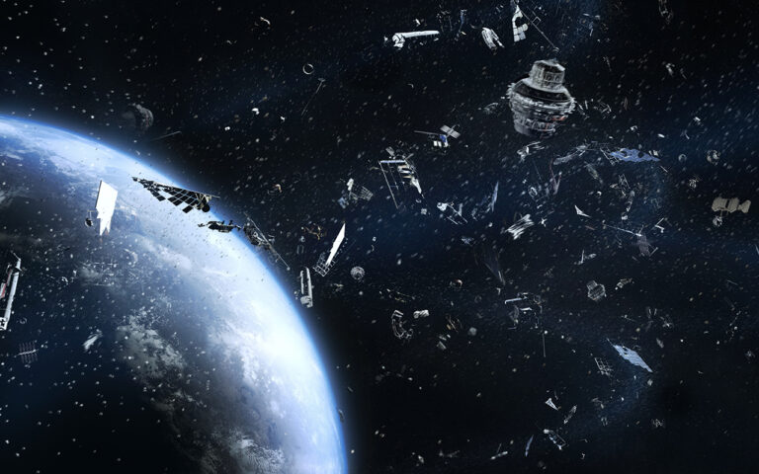
Що таке космічне сміття?
Визначення
Це будь-які штучні об'єкти, що не працюють, але залишаються на орбіті, становлячи загрозу.
Небезпека
Космічне сміття може зіткнутися з діючими супутниками та станціями, або впасти на Землю.

Slide 3

Звідки береться космічне сміття?
Непрацюючі супутники
Залишки ракет
Дрібні частинки
Часто, супутники виходять з ладу або виконують свою функцію.
Після кожного запуску залишаються відпрацьовані частини ракет.
Відірвані від кораблів фарба, краплі палива, тощо, становлять велику небезпеку.

Slide 4
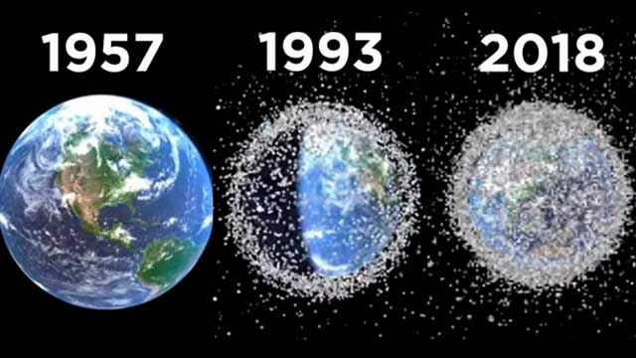
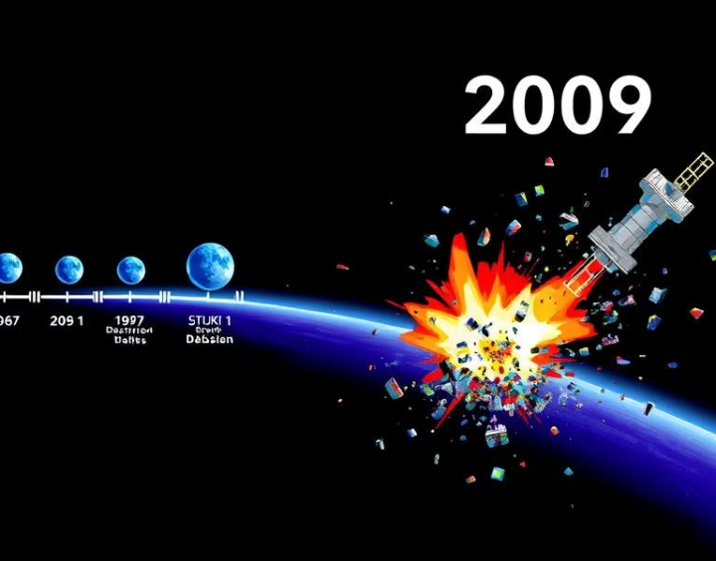
Проблема зростає
1
1957
Запуск першого штучного супутника Землі.
2
1993
Організація Об'єднаних Націй визнає космічне сміття глобальною проблемою.
3
2009
Зіткнення російського супутника «Космос-2251» з американським супутником Iridium-33.

Slide 5

Хто винний?
3
12,000
Країни
Starlink
США, Росія та Китай відповідають за майже 93% космічного сміття.
Програма Ілона Маска передбачає запуск 12 000 супутників.

Slide 6
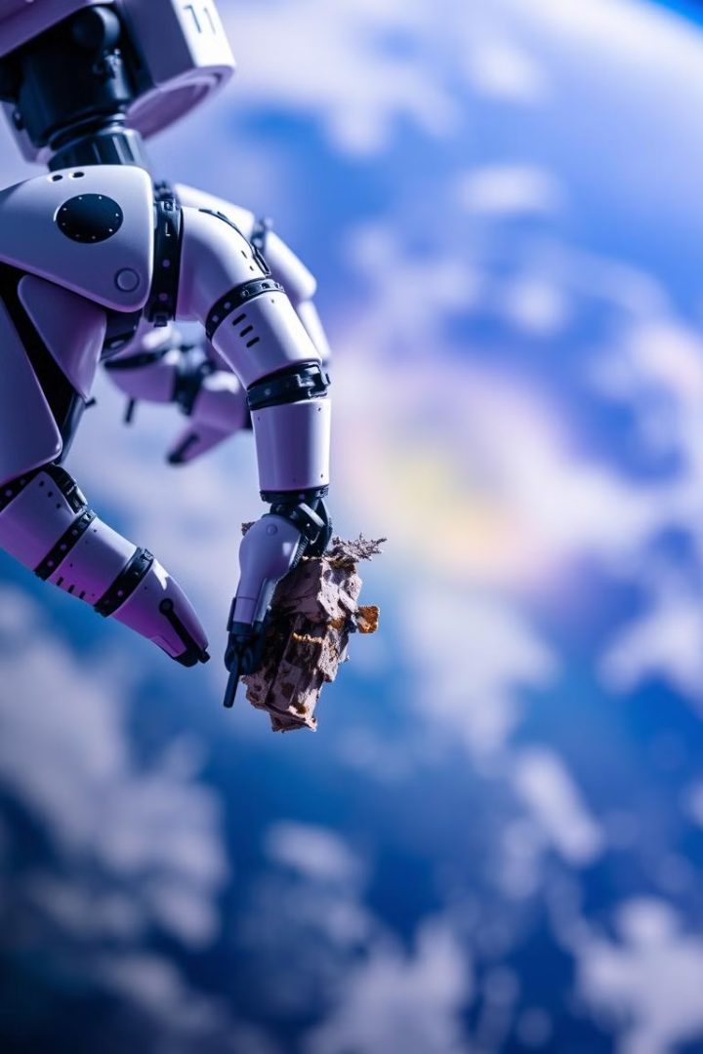



Чи є рішення?
Прибирання
Виведення з орбіти неробочих супутників та інших об'єктів.
Лазерна мітла
Використання лазера для зміни орбіти космічного сміття.
Переробка
Використання відпрацьованих частин ракет для будівництва станцій.

Slide 7



Перші кроки
Спостереження
1
Моніторинг найбільших та найнебезпечніших об'єктів.
Дослідження
2
Розробка технологій для прибирання космічного сміття.
Зміна поведінки
3
Зменшення викидів сміття в космос.

Slide 8
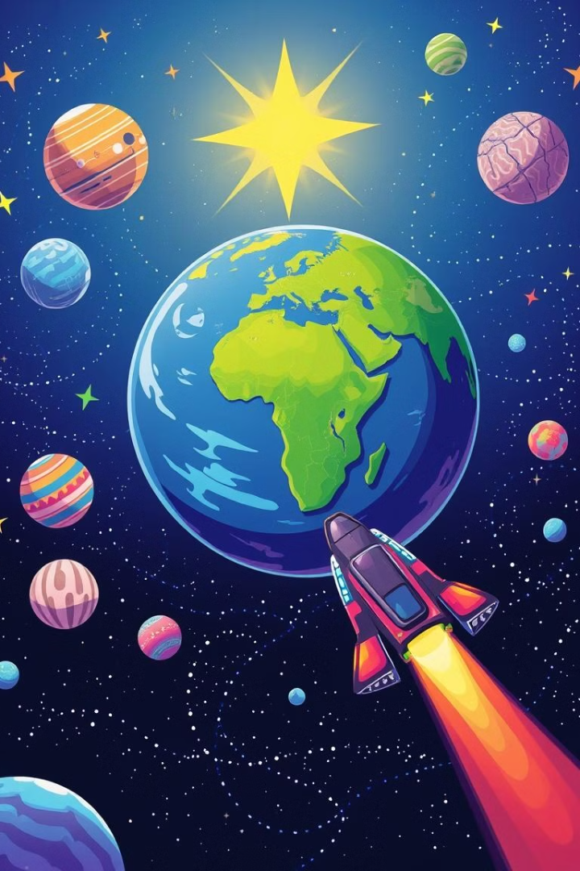
Майбутнє без космічного сміття
Збереження чистоти навколоземного простору – завдання, яке стоїть перед усім людством. Надія на те, що науковий прогрес допоможе розв'язати цю проблему, є, але потрібно діяти вже зараз.

